Slide 1
باسمه تعالی
راهنمای ثبت نام الکترونیکی
درخواستهای واگذاری اراضی منابع ملی و دولتی
برای طرحهای کشاورزی و غیر کشاورزی

Slide 2
ورود به وبسایت سازمان به آدرس jkgc.ir

Slide 3
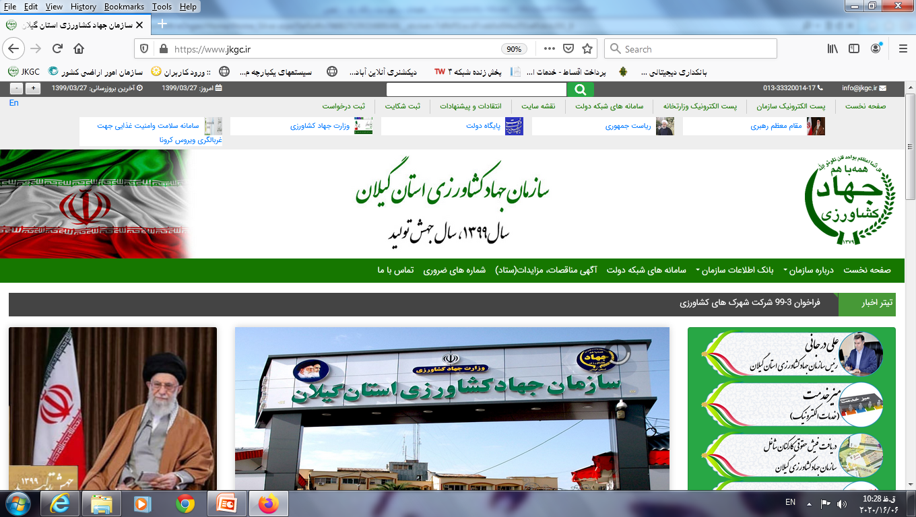
انتخاب گزینه خدمات اکترونیک

Slide 5
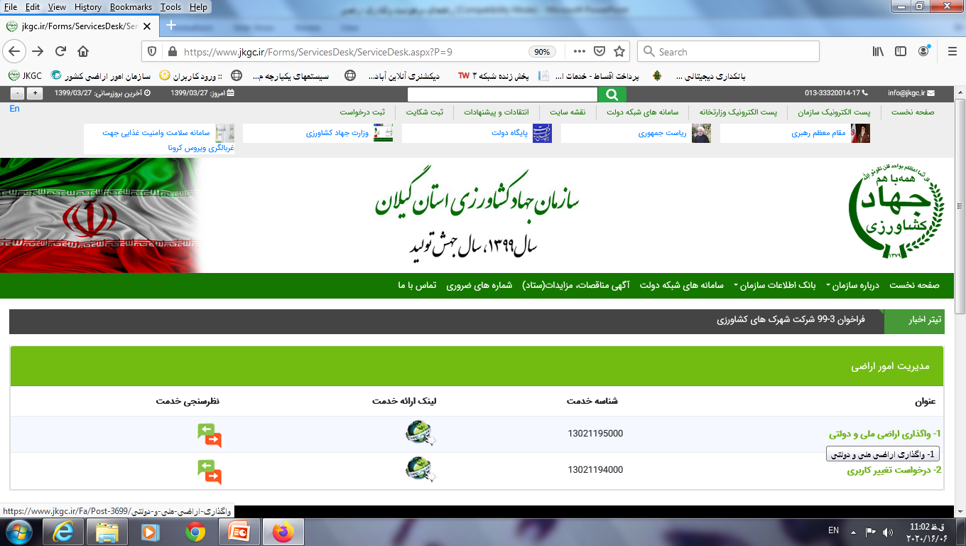

Slide 6
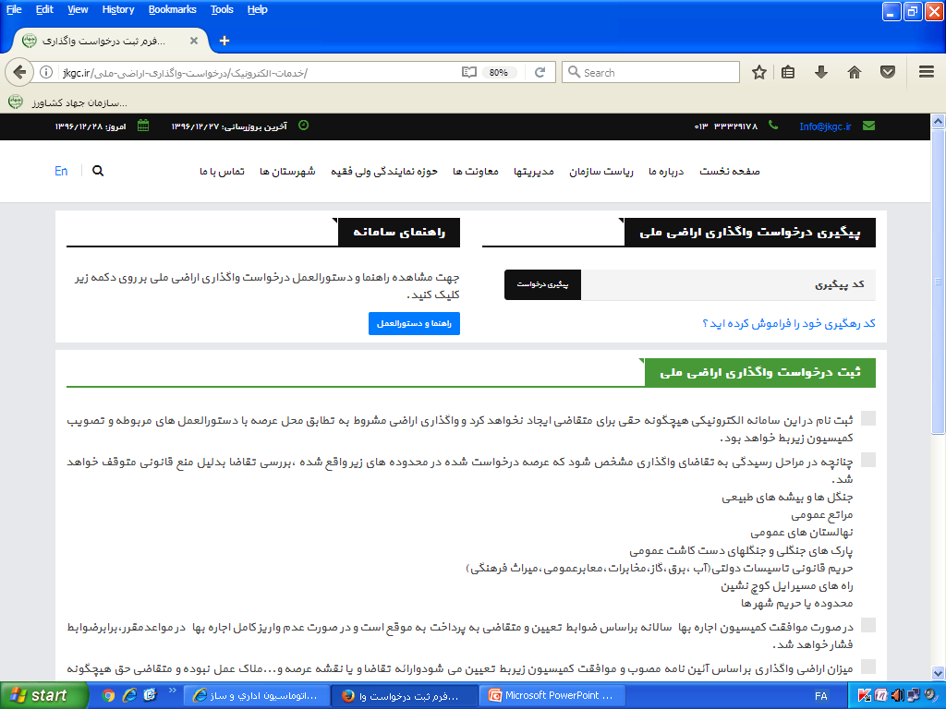

Slide 7
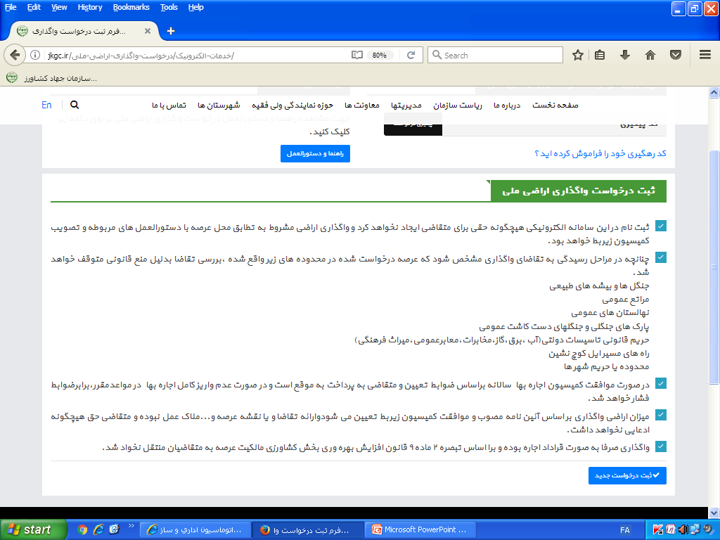

Slide 8
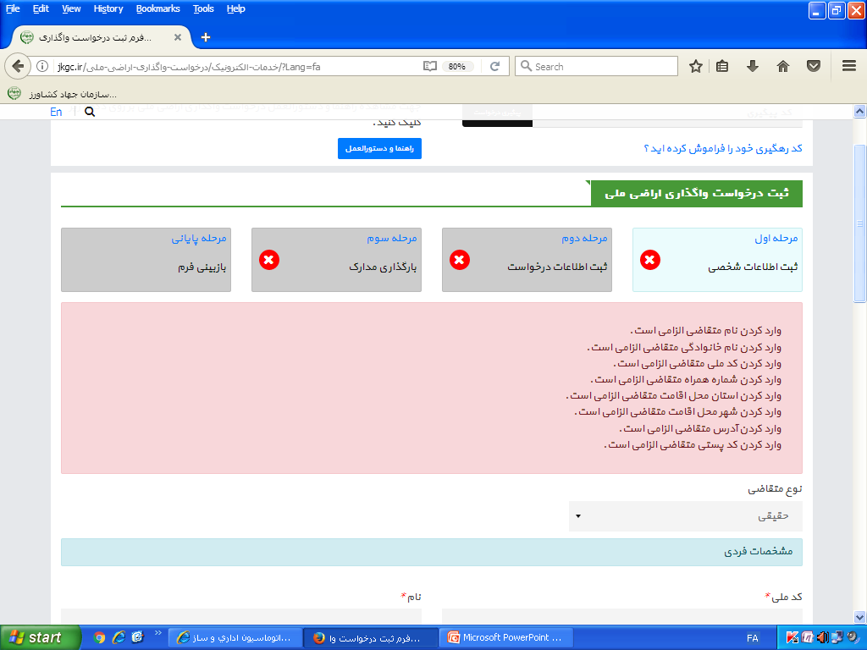

Slide 9
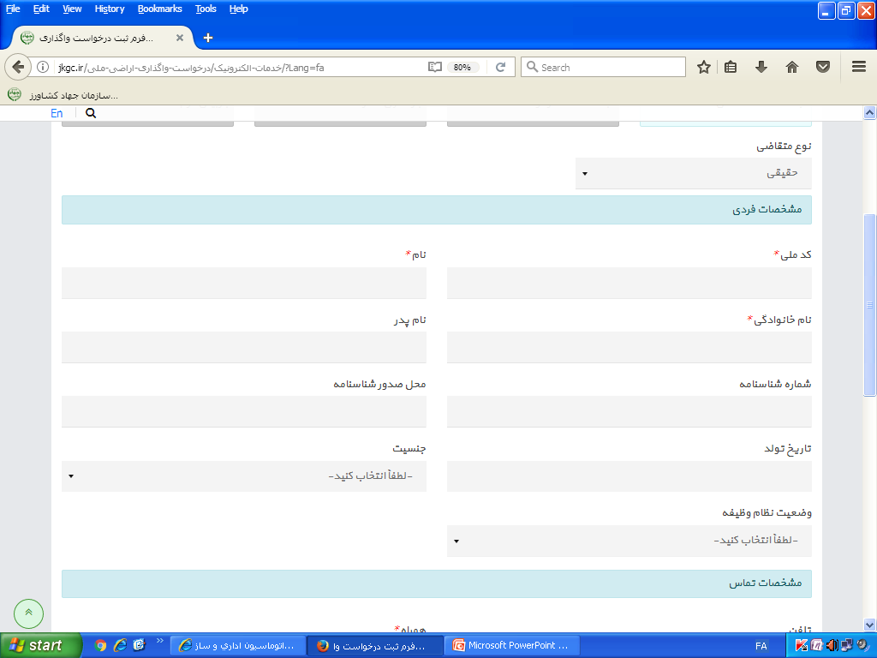

Slide 11
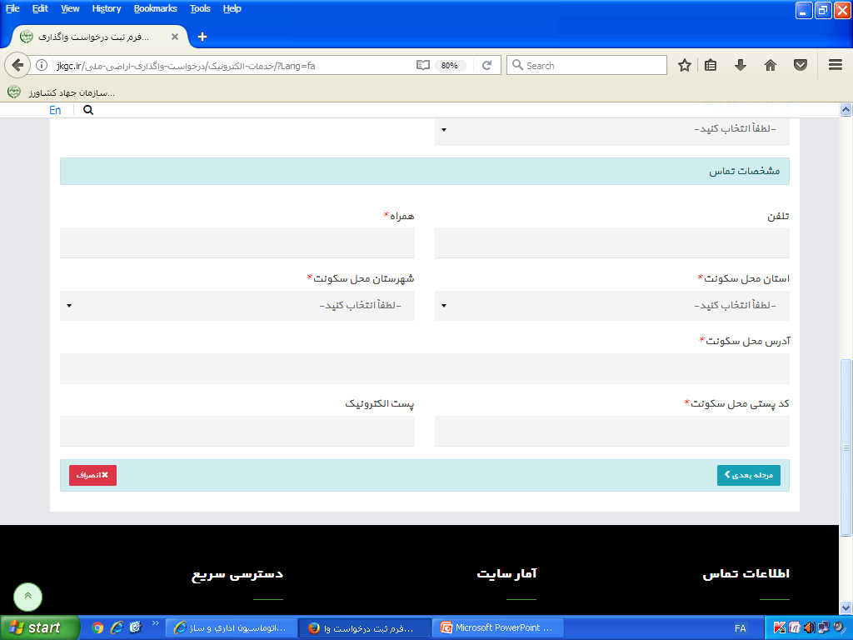

Slide 13
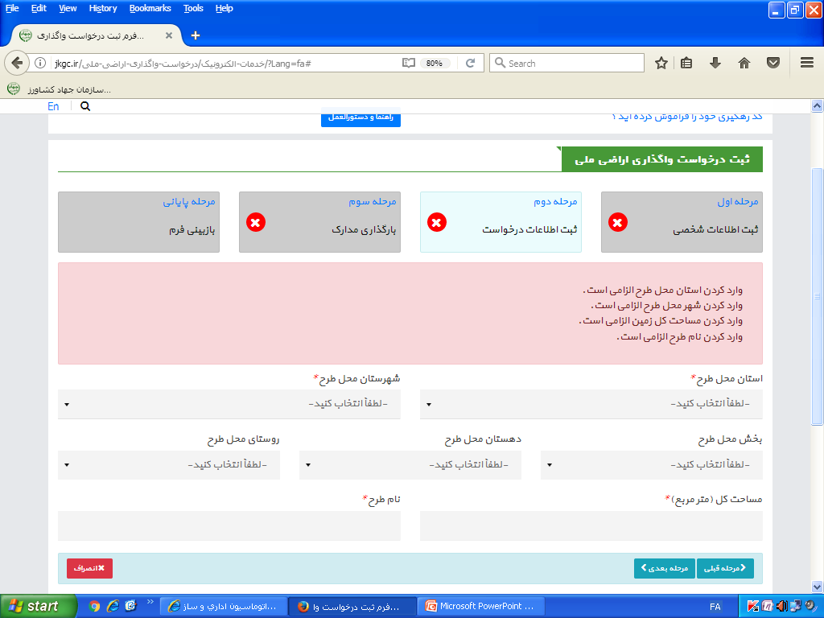

Slide 14
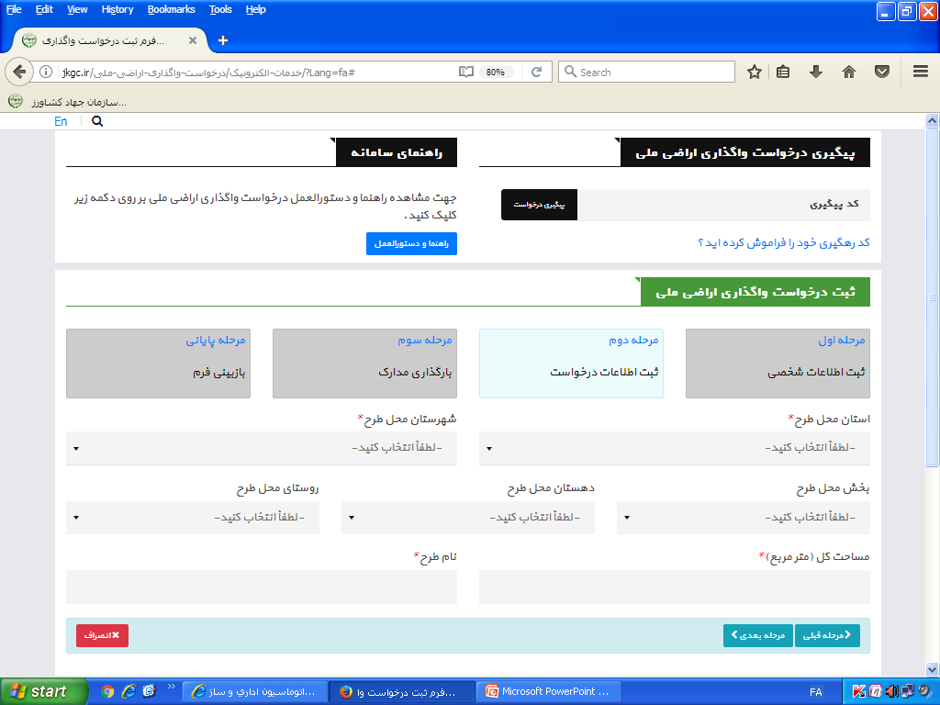

Slide 15
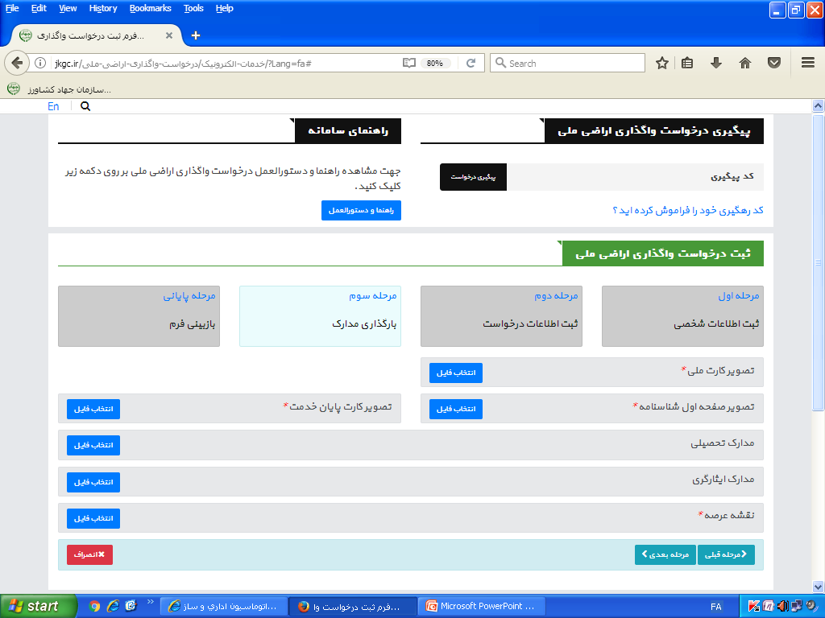

Slide 16
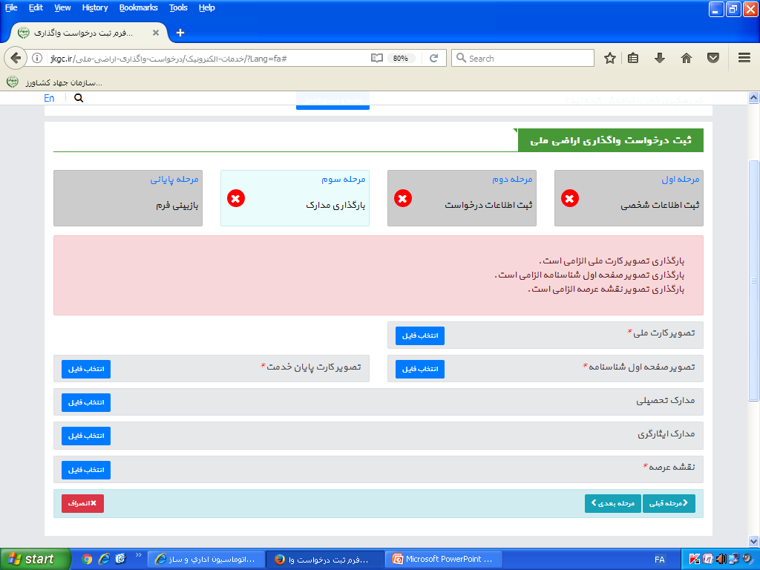

Slide 18
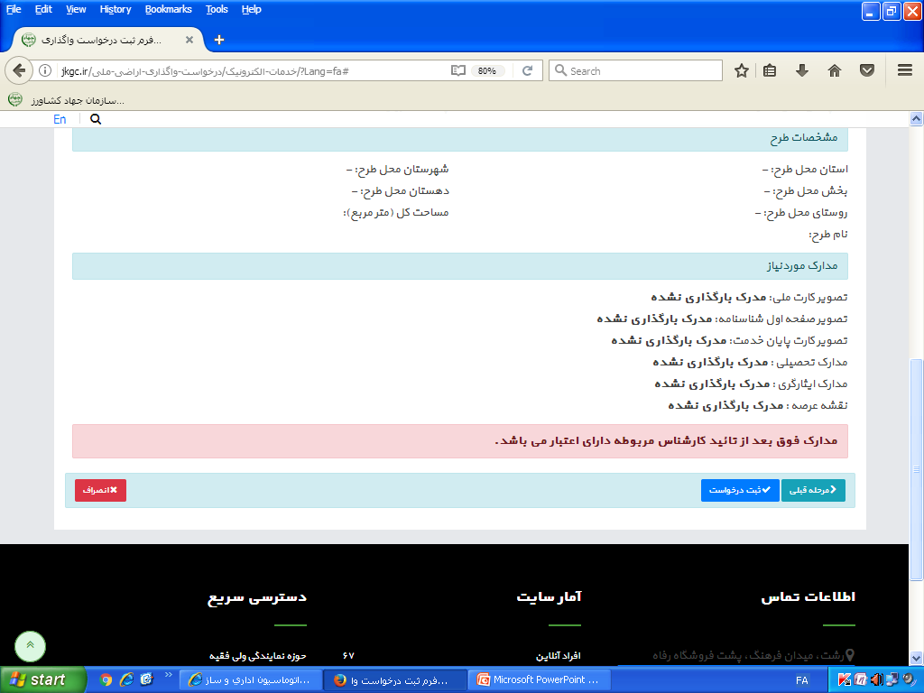

Slide 19
دریافت ویادداشت کد رهگیری
و
دریافت نسخه چاپی

Slide 20
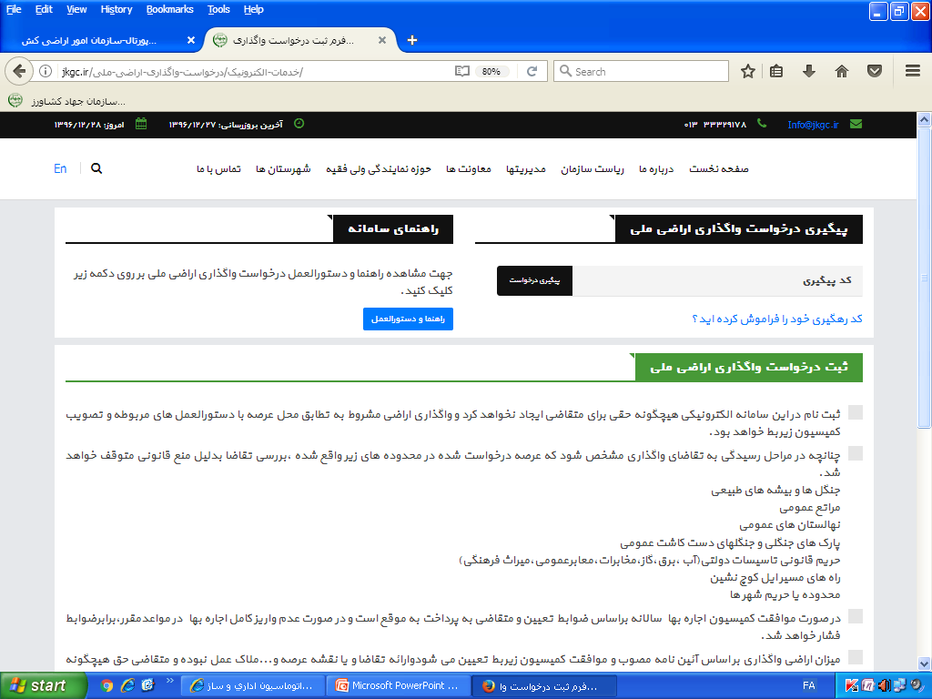
برای پیگیری
و مراجعات بعدی به سامانه

Slide 21
موفق و موید باشید
مدیریت امور اراضی استان گیلان

